Slide 1
GEROSIOS PATIRTIES MOKYMAS
APIE ASMENS APSAUGOS PRIEMONES (AAP)

Slide 2
ĮŽANGA (INSTRUKTORIUI)
Įgyvendindama gerosios patirties nuostatas, NEPSI parengė švietimo priemonių rinkinį.
Kiekviename „PowerPoint“ mokymo pakete aptariama tema, aktuali visų pramonės šakų darbuotojams, naudojantiems medžiagas, kurių sudėtyje yra kristalinio silicio dioksido. Paketuose pateikiama informacija apie su tema susijusią dulkių poveikio riziką ir gerąją patirtį bei priemones tokiai rizikai mažinti. Mokymo tikslas – informuoti ir šviesti darbuotojus, kad jie galėtų veiksmingai naudoti kontrolės priemones ir sumažinti įkvepiamojo kristalinio silicio dioksido (ĮKSD) poveikį darbo vietoje.
Jei reikia, naudokite tuščią šabloną ir vietos žymeklius, kad į šį mokymo paketą įtrauktumėte papildomos informacijos.

Slide 3
ATKREIPKITE DĖMESĮ
Šioje „PowerPoint“ mokymosi medžiagoje pateikta informacija yra patariamojo pobūdžio ir informacinio turinio. Tai nėra standartas ar reglamentas, ji nesukuria naujų teisinių įsipareigojimų ir nekeičia esamų įpareigojimų, kuriuos nustato sveikatos teisės aktai ir politika.

Slide 4
ĮVADAS
Išmokti apsisaugoti nuo darbe kylančių pavojų yra labai svarbu.
Šio mokymo metu jūs išmoksite:
kas yra Asmens apsaugos priemonės (AAP) ir kaip jos gali padėti sumažinti įkvepiamo kristalinio silicio dioksido (ĮKSD) poveikį;
kada ir kaip dėvėti AAP;
gerosios AAP priemonių naudojimo patirties.
Vieta mokytojui įrašyti tekstą – jei pridėjote pasirinktinę skaidrę, įterpkite trumpą kontekstinės medžiagos apžvalgą.
Notes:
Didelis įkvepiamo kristalinio silicio dioksido (ĮKSD) poveikis ilguoju laikotarpiu gali rimtai paveikti darbuotojų sveikatą. Dėl šios priežasties svarbu, kad darbuotojai išmanytų gerąją patirtį, padedančią išvengti arba sumažinti silicio dulkių poveikį.
Šioje „PowerPoint“ mokomojoje medžiagoje apžvelgtas teisingas asmens apsaugos priemonių (AAP) naudojimas darbuotojams, veikiamiems įkvepiamojo kristalinio silicio (ĮKSD) dulkių.

Slide 5

DULKIŲ KONTROLĖS METODAI
TINKAMA HIGIENA IR PATALPŲ PRIEŽIŪRA
Plaunant darbo drabužius ir susiurbiant procesų metu atsiradusias dulkes užkertamas kelias jų kaupimuisi per laiką – švari darbo vieta yra saugi darbo vieta.
VANDUO
Renkantis drėgnus procesus dulkės negali patekti į orą, nes daleles sulaiko vanduo.
AAP yra vienas iš penkių pagrindinių dulkių kontrolės metodų.
APSAUGOS PRIEMONĖS
AAP (pvz., veido kaukės) apsaugo darbuotojus nuo dulkių, kai visų kitų valdymo priemonių nepakanka poveikio rizikai kontroliuoti.
ATITVĖRIMAS
Procesus, kurių metu susidaro ĮKSD dulkės, vykdant uždaroje aplinkoje išvengiama dulkių poveikio.
IŠTRAUKIMAS / VĖDINIMAS
ĮKSD surinkimas atsiradimo vietoje, kol mums nepasireiškė jo poveikis, ir užteršto oro pakeitimas švariu.

Slide 6

AAP RŪŠYS
Ausinės
Šalmai
Apsauginiai akiniai
Kaukė / kvėpavimo takų apsaugos priemonės
Kombinezonai
Švarkas
Batai
Pirštinės
Notes:
AAP yra bet koks apsauginis drabužis arba įranga, skirta apsaugoti ją dėvinčiojo kūną nuo sužeidimų ar infekcijos.
AAP turi būti prieinamos visose darbo vietose, tačiau jos turėtų būti naudojamos tik kraštutiniu atveju, išbandžius visas kontrolės priemones, kai jos neužtikrina pakankamos dulkių poveikio kontrolės.

Slide 7
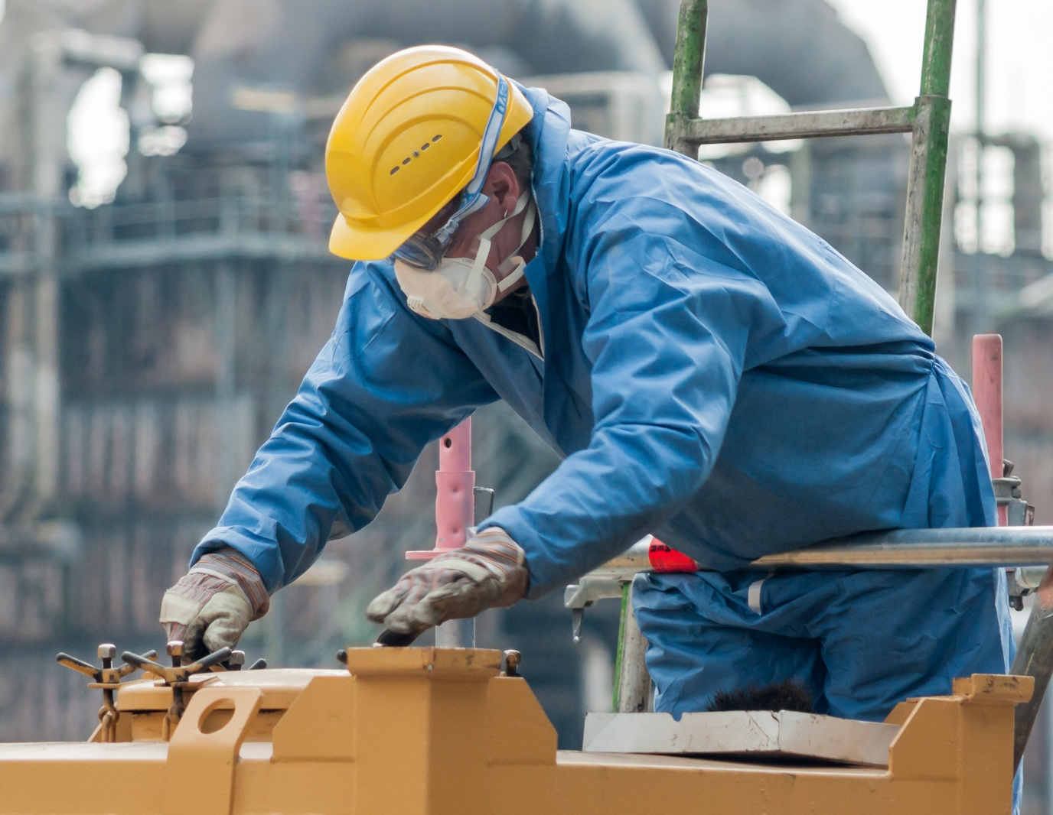
KODĖL REIKIA NAUDOTI AAP?
AAP naudojamos tam, kad apsaugotų naudotoją nuo fizinės žalos ir pavojų darbo vietoje, įskaitant įkvepiamo kristalinio silicio dioksido dulkes.
Svarbu naudoti AAP (kai tai būtina), nes tai yra prevencinė priemonė valdant riziką.
Kvėpavimo organų apsaugos priemonės padeda sumažinti kenksmingų įkvepiamo kristalinio silicio dioksido dulkių (ĮKSD) poveikį.

Slide 8


TOKIOS VEIKLOS KELIAMI PAVOJAI
Teisingas tokių priemonių veikimas yra esminis, siekiant apsaugoti mus nuo ĮKSD.
Ilgalaikis didelio kiekio ĮKSD poveikis gali sukelti neįgalumą sukeliančią plaučių ligą.
Svarbu, kad kiekvieną dieną apsisaugotume nuo šių ore esančių dulkių poveikio.
Vadovaudamiesi gerąją patirtimi šiandien apsaugosite savo sveikatą rytoj.
Ką planuojate veikti išėję į pensiją?

Slide 9
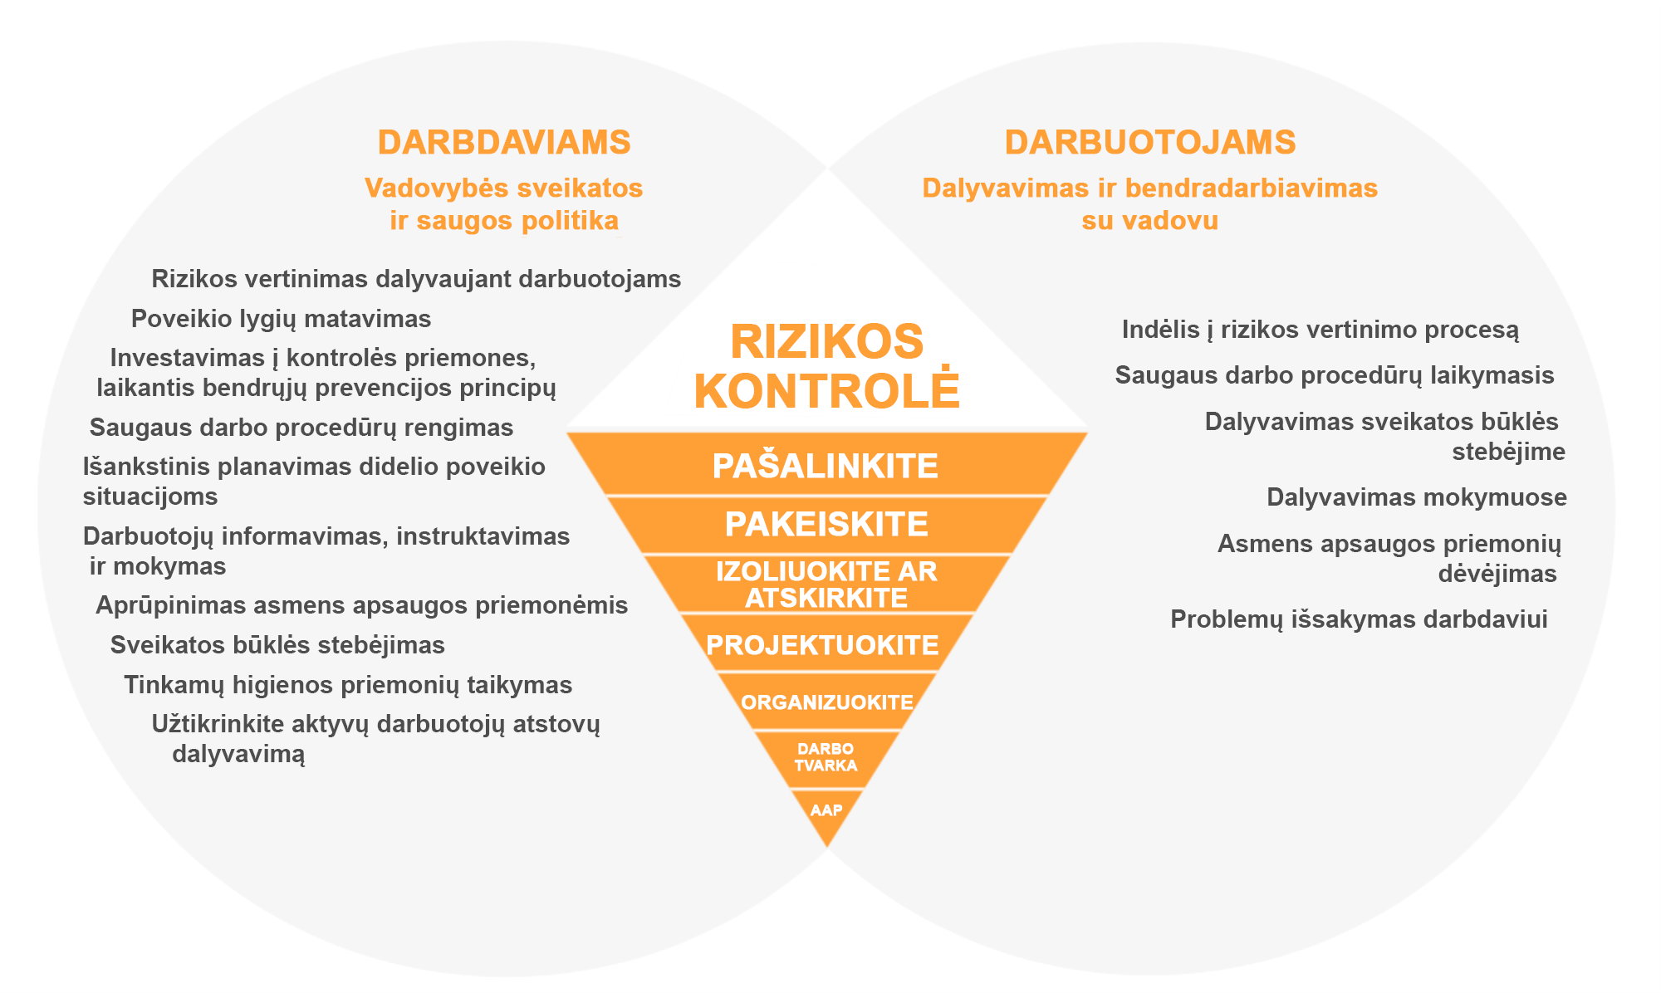
RIZIKOS KONTROLĖS HIERARCHIJA
AAP apsaugo tik jas dėvintįjį, jas galima naudoti netinkamai, jos gali būti pažeistos, todėl šios priemonės nėra visiškai patikimos.
Darbuotojai AAP turėtų dėvėti tik tuomet, kai yra skatinami taip daryti ir tik kraštutiniu atveju, kai kitų kontrolės priemonių nepakanka.
Notes:
Toliau pateiktoje diagramoje nurodyta rizikos valdymo proceso santrauka tiek iš darbdavio, tiek iš darbuotojo perspektyvos, kiek tai susiję su įkvepiamo kristalinio silicio dioksido kontrole. Įmonių taikomų sveikatos ir saugos sistemų turi laikytis tiek darbuotojai, tiek darbdaviai.

Slide 10
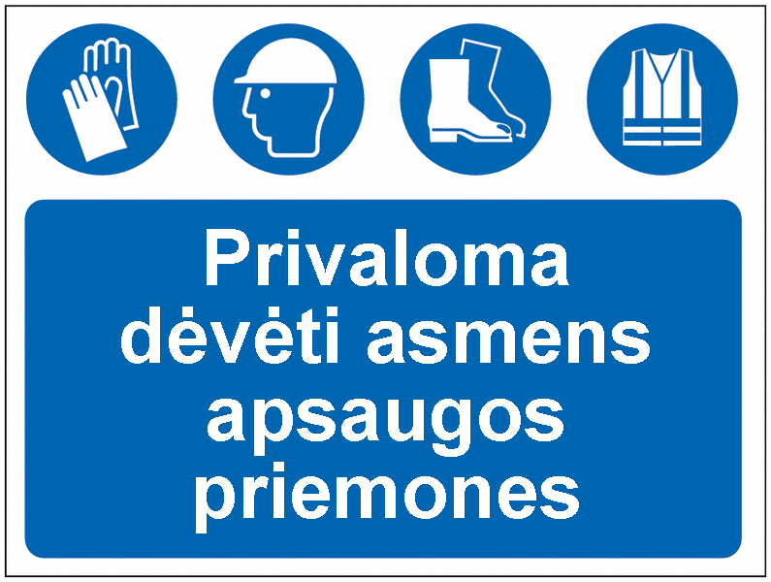
KOKIAS AAP NAUDOJAME MES?
Mokytojo tekstas – įrašykite informaciją apie tas AAP, kurios susijusios su konkrečiomis darbo sąlygomis.
Notes:
AAP turėtų būti dėvimos tik gavus specialius nurodymus ir turėtų būti pasirenkamos atsižvelgiant į veiksmingumą (pvz., apsaugos koeficientą), patogumą ir patvarumą.
Užduotys, kurias atliekant reikalingos AAP, bus pažymėtos atitinkamais ženklais ir piktogramomis.
Atliekant bet kokias užduotis, kurių metu kyla dulkės, būtina vilkėti apsauginius drabužius (kombinezonus). Kad būtų lengviau nustatyti užteršimą dulkėmis, galima naudoti tamsios spalvos kombinezonus.

Slide 11
PAŽEIDIMŲ PATIKRA
Prieš suteikdami AAP patikrinkite, ar nėra tokių pažeidimų kaip:
įplyšimai
įdrėskimai
prabėgimai
įtrūkimai, sudaužimai (šalmuose, kaukėse, apsauginiuose akiniuose, kojų pirštų dangaluose).
Pažeistas AAP nedelsiant pakeiskite
(kombinezonus, pirštines, batus).
Notes:
Kai patvirtinama, kad atliekant konkrečią užduotį reikalingos AAP, darbuotojai turėtų įsitikinti, kad jų turima priemonė nėra pažeista ar sudėvėta.
Apgadintos AAP sukelia darbuotojams nereikalingą riziką. Jei priemonė naudojama reguliariai arba keletas darbuotojų ja dalijasi, tikėtina, kad panaudojus keletą kartų arba ilgesnį laiką ji gali būti sugadinta.
Kai tik AAP yra apgadinama, jurėtų būti nedelsiant pakeista.

Slide 12
TEISINGAS NAUDOJIMAS
Aprūpindami AAP užtikrinkite, kad jos:
yra tinkamos naudotojui;
nekenkia naudotojo gebėjimui saugiai atlikti užduotį (pvz., pernelyg apriboja regėjimą);
yra suderinamos su kitomis AAP.
Notes:
Ne visada patogu dėvėti AAP, tačiau svarbu įsitikinti, kad jos dėvimos teisingai.
Tokias priemones kaip kaukes, apsauginius akinius ar šalmus reikia pritaikyti pagal naudotojo dydį.
Dėvėdami keletą AAP (pvz., kaukę nuo dulkių ir suvirintojo skydelį) užtikrinkite, kad jos dera tarpusavyje.
Taip pat nepamirškite atsižvelgti į kitus AAP veiksmingumą mažinančius veiksnius, pavyzdžiui, veido plaukus. Kad dulkės nepatektų į kaukę, ant veido plaukų turintys operatoriai turėtų naudoti respiratorius su tiekiamu oru.

Slide 13
PO NAUDOJIMO
Jei įmanoma, norėdami saugiai pašalinti dulkes nuo AAP naudokite tokias priemones kaip oro dušai.
Nešvarius drabužius ir priemones laikykite tam skirtose vietose.
Nesineškite nešvarių AAP namo.
AAP keiskite laikydamiesi gamintojo nurodymų.
Notes:
Panaudojus AAP turėtų būti išvalytos (jei būtina) ir laikomos tinkamoje vietoje. AAP, tokias kaip drabužiai, valyti turėtų darbdavys.
Niekada, jokiomis aplinkybėmis negalima neštis AAP namo.

Slide 14

FILTRAI
Nuo dulkių saugančios kaukės ir filtrai paprastai klasifikuojami kaip FFP1, FFP2 ir FFP3.
Įkvepiamosios kristalinio silicio dioksido dulkės (ĮKSD) laikomos didelės rizikos kenksmingomis dulkėmis, todėl būtinai naudokite FFP2 arba FFP3 klasės dulkių kaukes su filtrais arba N95 ar aukštesnės klasės filtrus, atsižvelgdami į rizikos vertinimą.
Kaukės klasifikacija nurodyta jos etiketėje.

Slide 15

DRABUŽIŲ VALYMAS
Siekiant išvengti nebūtino dulkių poveikio visuomet esant galimybei naudokite tinkamą valymo įrangą.
Notes:
Toliau pateikta geroji patirtis, susijusi su AAP valymu. Šalia vaizdo įrašo nuotraukos matote diagramą ir raudoną stulpelį, vaizduojantį dulkių koncentraciją mg/m3.
Dulkių koncentracijos matavimas nėra susijęs su įkvepiamu kristaliniu silicio dioksidu, jis pagrįstas pusiau kiekybiniu matavimu. Čia esminė ne dulkių koncentracijos vertė, tačiau santykinis poveikio skirtumas laikantis rekomenduojamų praktikų ir kitų praktikų.

Slide 16
AAP TAIP IR NE
TAIP
Laikykitės gamintojo nurodymų.
Įsitikinkite, kad AAP gerai jums tinka. Kvėpavimo takų apsaugos priemonėms turėtų netrukdyti veido plaukai.
Jei naudojate keletą AAP, patikrinkite, ar jos dera tarpusavyje.
Panaudojus išvalykite daugkartinio naudojimo AAP kai reikia ir laikykite jas tam skirtoje švarioje vietoje.
Nešvarius kombinezonus laikykite atskirai nuo švarių, reguliariai atiduokite juos išplauti.
NE
Nenaudokite sugadintų ar susidėvėjusių AAP.
Nedėvėkite nebūtinų AAP. Kai kurios AAP apriboja naudotojo galimybes saugiai atlikti užduotį.
Nesineškite AAP namo.

Slide 17
IŠVADA
Naudodami AAP atsiminkite šiuos 3 paprastus dalykus:
patikrinkite, ar AAP neapgadintos;
įsitikinkite, kad AAP jums gerai tinka (o kvėpavimo apsaugos priemonėms netrukdo veido plaukai);
po naudojimo AAP laikykite tinkamoje švarioje vietoje.
Mokytojas įrašo pagal kontekstą tinkamas išvadas.
Notes:
AAP reikia naudoti tik kraštutiniu atveju, kai visos kitos priemonės kontroliuoti dulkių poveikį yra nepakankamos. Kai AAP yra būtinos, jų naudojimas turi būti kontroliuojamas ir stebimas.

Slide 18
TUŠČIA SKAIDRĖ
Naudokite šią skaidrę darbo aplinkai ir (arba) kontekstui pritaikytai mokymo medžiagai sukurti.
Norėdami pakeisti paveikslą spauskite dešinį pelės mygtuką > keisti paveikslą > iš failo.
Norėdami sukurti daugiau skaidrių, spustelėkite viršuje esantį skirtuką „Nauja skaidrė“.

Slide 19
TOLESNIS MOKYMASIS
Geroji patirtis apie asmens apsaugos priemones (2.1.15 užduočių lapas)
NEPSI gerosios patirties vadovas
NEPSI vadovas mažoms ir vidutinėms įmonėms
Daugiau mokymosi apie ĮKSD išteklių rasite apsilankę NEPSI e-mokymosi platformoje training.nepsi.eu.

